Slide 1


핀테크 금융 API 해커톤
개미의 선택
핀쓰리팀
윤동주
이다혜
고동현

Slide 2

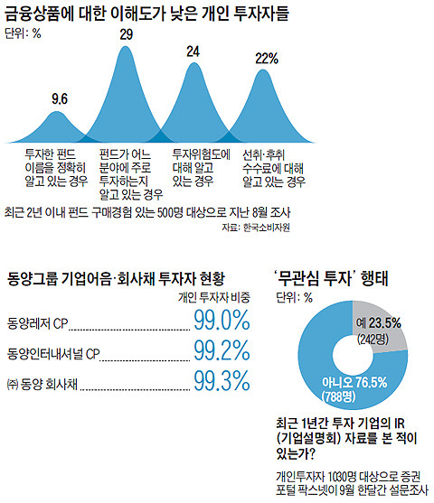
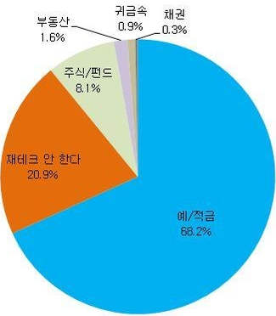
서비스 배경
20대의 재테크 현황

Slide 3
서비스 배경
20대의 재테크 현황
금융상품에 대한 이해도를 굳이 높이지 않고
주식 투자에 접근성을 높이는 방법

Slide 4
서비스 개요
서비스 목적
기관이나 외국인에 비해서 자금규모가 상대적으로 적고,
정보력이 부족한 개미투자자들에게
집단 지성의 힘을 통해 주식 운용에 참고할 수 있는 정보를 제공한다.
서비스 개요
개미 투자자가 주식 종목의 상승/하락을 재미있게 예측할 수 있고,
개미 투자자들이 예측한 통계를 시각적으로 보여주어
주식 운용에 도움이 되게 한다.

Slide 5

서비스 타겟
“주식 초보자”
“주식 투자에 관심은 있으나 실제 투자는 겁나는 개미 투자자”
“자금규모가 적고, 정보력이 부족한일반 개미 투자자”

Slide 6
사용 API
Koscom API
주식시세 조회
주식거래 (미지원)
뉴스 서비스 Haystack (미지원)

Slide 7
서비스 핵심 기능
부담없이 재미로
주식시장에 참여
키워드를 통해 부담없이! 심각하지 않게! 종목의 상승/하락을 예측. “개미의 선택”에서는 자금 규모가 적은 투자자들도
주식을 매수, 매도 하지 않고도 간접적으로 주식 상승, 하락에 영향을 미친다.
재미로 선택한
예측률과 실전 수익률을 비교
사용자가 재미로 예측했던 종목들의
예측률과 예측 수익을 보여 주어
주식 투자의 자신감을 키우고, 실제 주문을
유도한다.
혼자는 불안하지만
“개미들의 집단 지성”을 통해 제공되는 예측률
어떤 종목을 거래할지, 이 종목을
주문할지 고민되는 순간은 다른 개미들의 평가를 참고한다.
Notes:
부담없이 재미로 주식시장에 참여
키워드를 통해 부담없이! 심각하지 않게! 종목의 상승/하락을 예측. “개미의 선택”에서는 자금 규모가 적은 투자자들도
주식을 매수, 매도 하지 않고도 간접적으로 주식 상승, 하락에 영향을 미친다.
재미로 선택한 예측률과 실전 수익률을 비교분석
사용자가 재미로 예측했던 종목들의 예측률과 예측 수익을 보여 주어
주식 투자의 자신감을 키우고, 실제 주문을 유도한다.
혼자는 불안하지만 “개미들의 집단 지성”을 통해 제공되는 높은 예측률
어떤 종목을 거래할지, 이 종목을
주문할지 고민되는 순간은 다른 개미들의 평가를 참고한다.

Slide 8
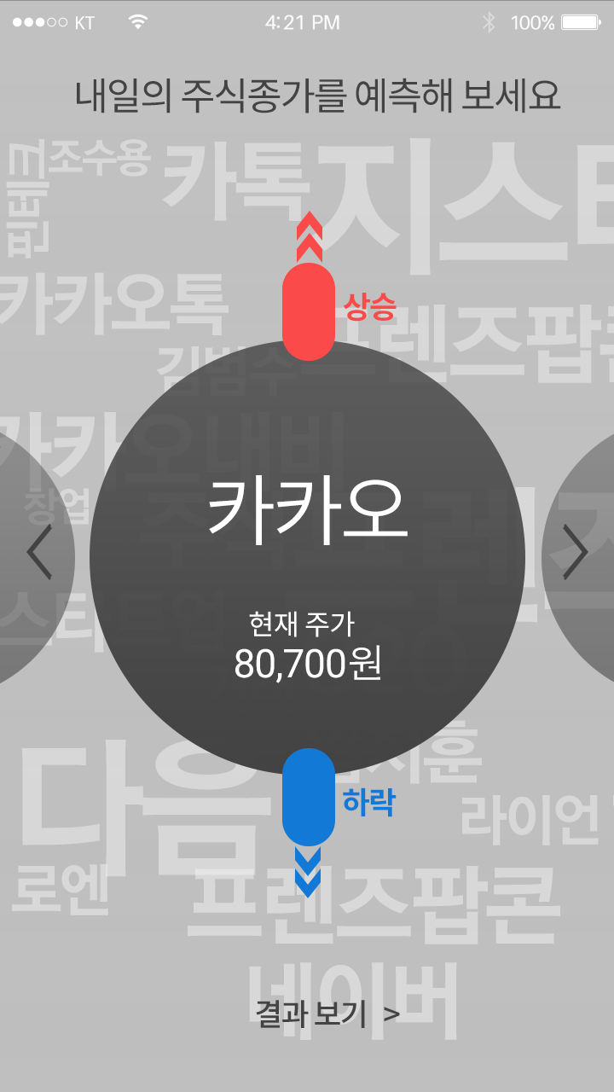
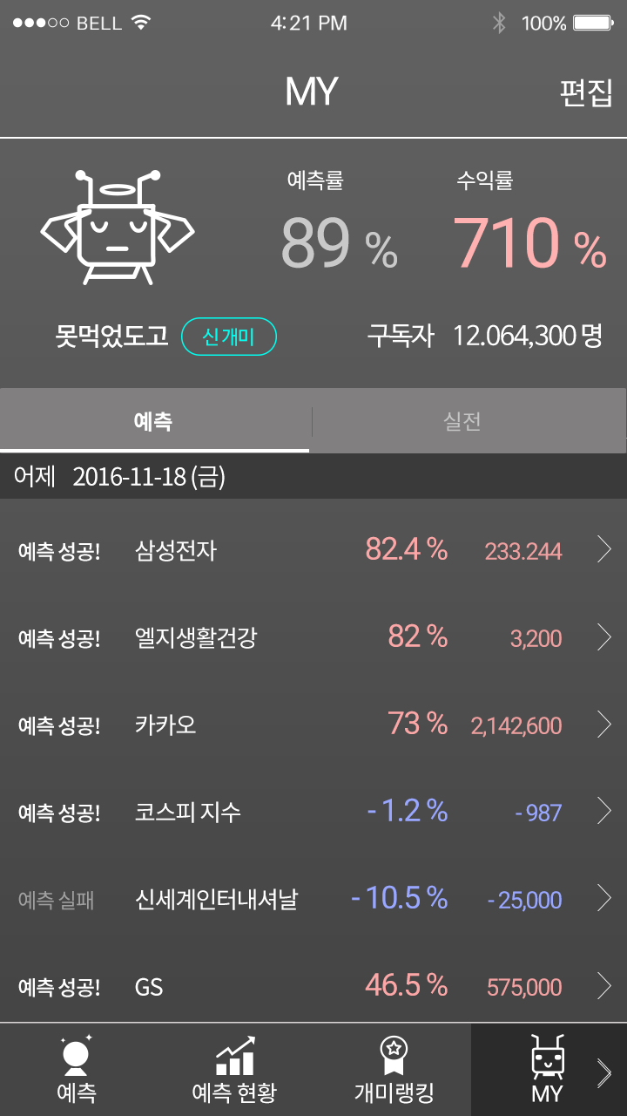
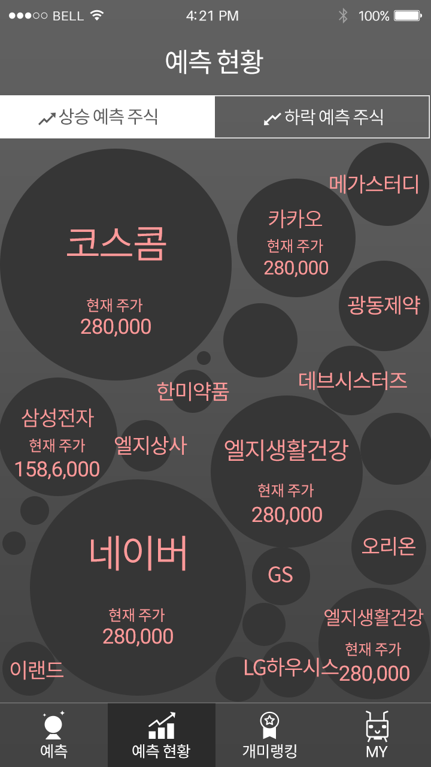
서비스 핵심 기능
부담없이 재미로
주식시장에 참여
재미로 선택한 예측률과
실전 수익률을 비교분석
혼자는 불안하지만
“개미들의 집단 지성”을 통해 제공되는 높은 예측률
Notes:
부담없이 재미로 주식시장에 참여
키워드를 통해 부담없이! 심각하지 않게! 종목의 상승/하락을 예측. “개미의 선택”에서는 자금 규모가 적은 투자자들도
주식을 매수, 매도 하지 않고도 간접적으로 주식 상승, 하락에 영향을 미친다.
재미로 선택한 예측률과 실전 수익률을 비교분석
사용자가 재미로 예측했던 종목들의 예측률과 예측 수익을 보여 주어
주식 투자의 자신감을 키우고, 실제 주문을 유도한다.
혼자는 불안하지만 “개미들의 집단 지성”을 통해 제공되는 높은 예측률
어떤 종목을 거래할지, 이 종목을
주문할지 고민되는 순간은 다른 개미들의 평가를 참고한다.

Slide 9



서비스 핵심 기능
하수 개미
예측률 0~20%
중수 개미
예측률 20~40%
고수 개미
예측률 40~60%
무당 개미
예측률 60~80%
신 개미
예측률 80~100%

Slide 10
수익모델
거래 수수료
통계 정보 구독료
다른 사용자 주식 예측/투자 구독료

Slide 11
효과
주식 시장의 접근성
재미 있는 주식 종목 예측
높은 예측률(?)
예측을 통한 주식 시뮬레이션
초보를 고수로 만들어주는 개미 친구들

Slide 12
보완점
전문성 예측률의 정확도 (테스트 필요) 예측 기간 제한

